Slide 2
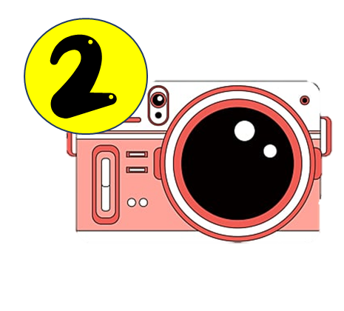
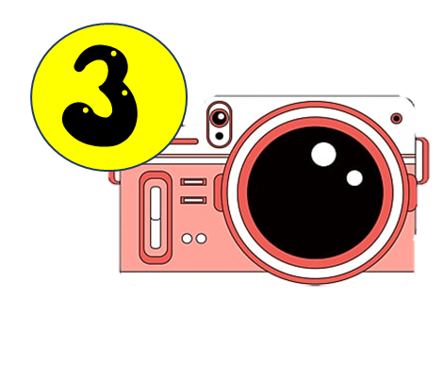
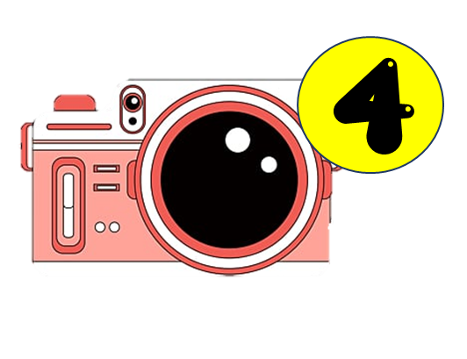

Slide 3
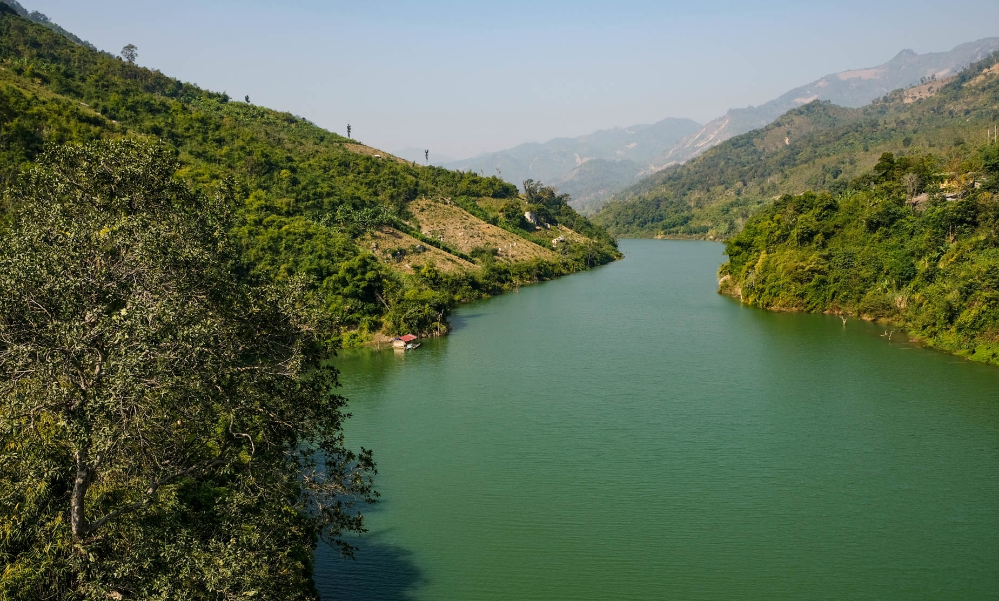
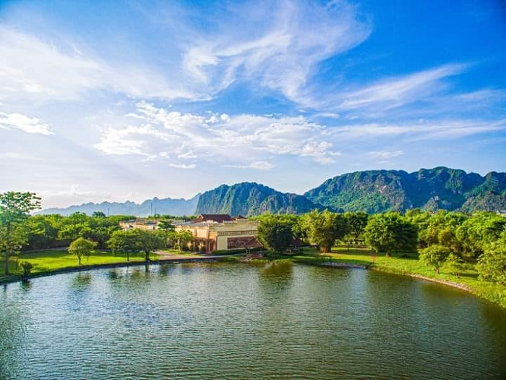
Đây là sông gì?
Sông Mã

Slide 4
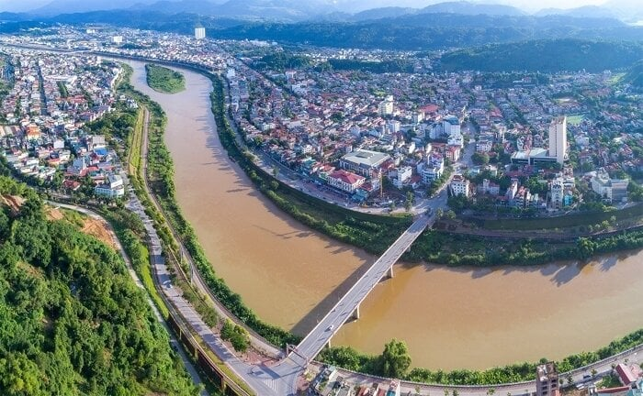
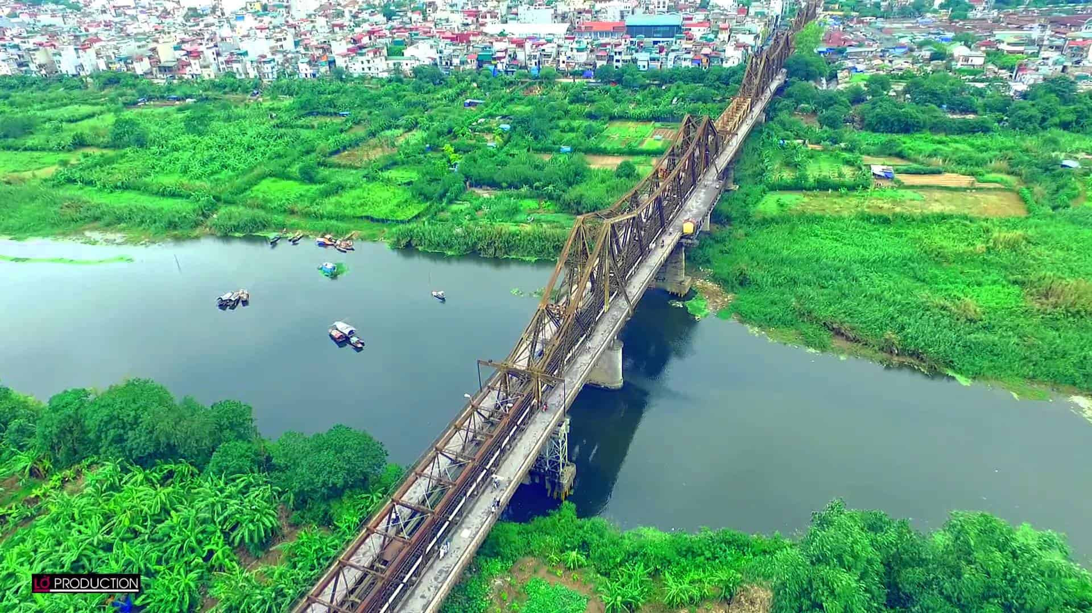
Đây là sông gì?
Sông Hồng

Slide 5
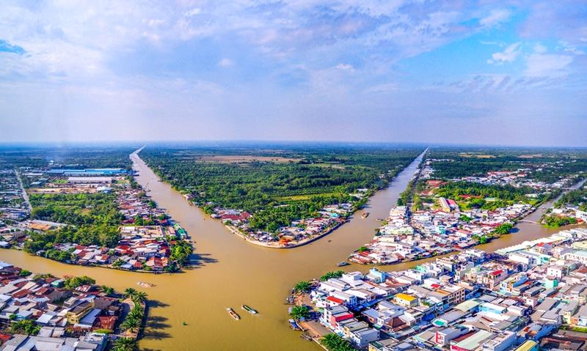
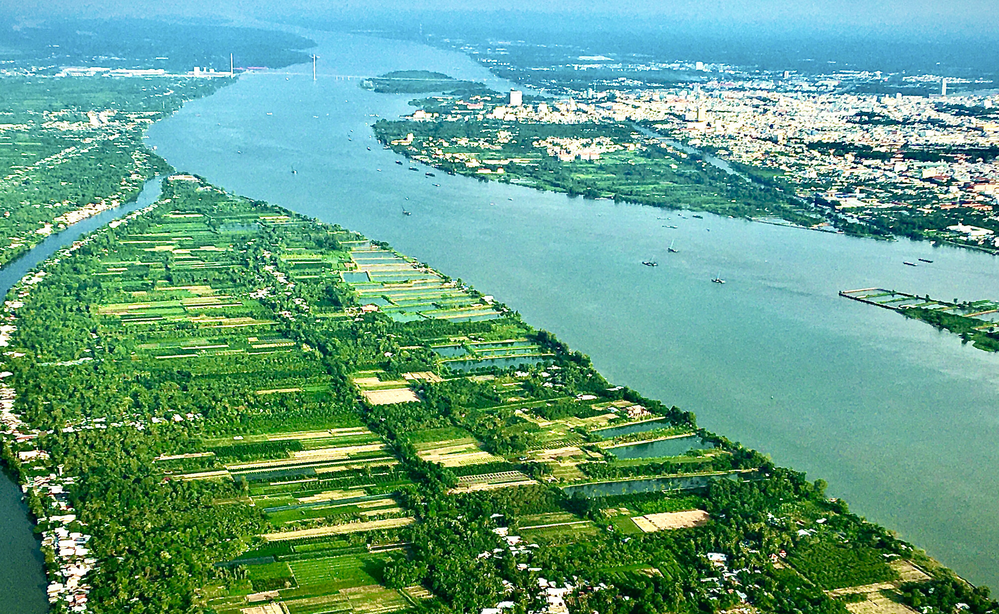
Đây là sông gì?
Sông Cửu Long

Slide 6
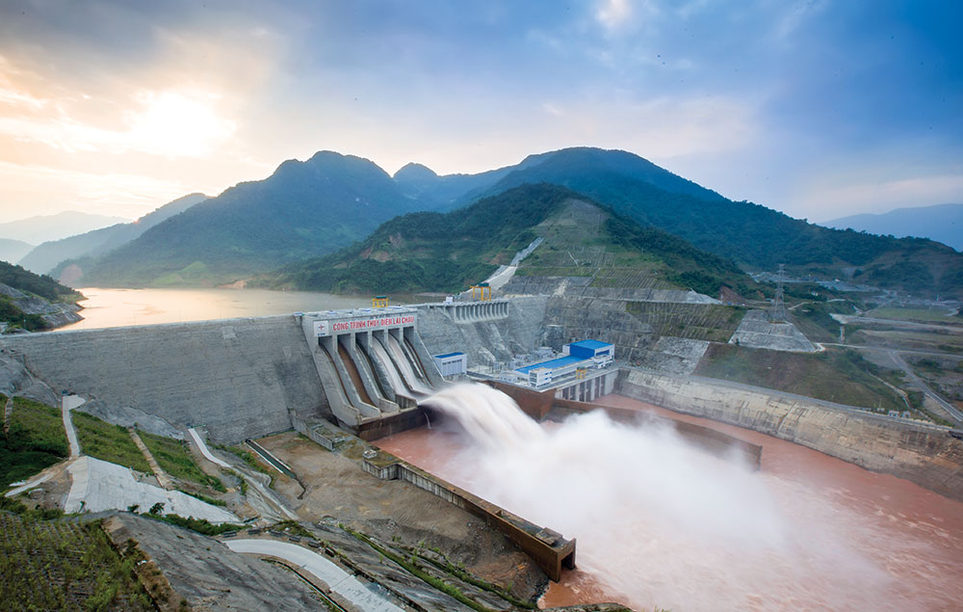
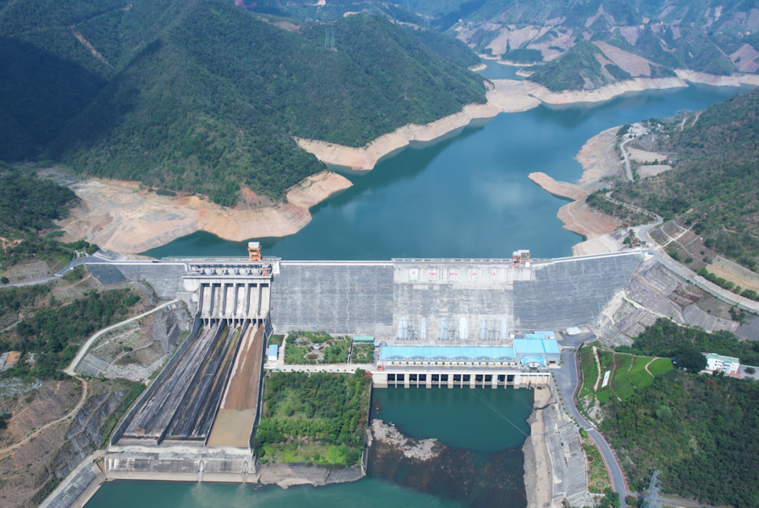
Đây là sông gì?
Sông Đà

Slide 7
8

Slide 8
7

Slide 10
Hãy viết lên bảng hoặc giấy tên một số dãy núi, đồng bằng và sông lớn ở Việt Nam. Trong 2 - 3 phút, nhóm nào viết đúng nhiều nhất là nhóm thắng cuộc.

Slide 11
2p

Slide 12
Hãy hoàn thành bảng theo gợi ý dưới đây vào vở ghi

Slide 13
Thành phần thiên nhiên Việt Nam | Đặc điểm
Địa hình và khoáng sản | - 3/4 diện tích là đồi núi, nhưng chủ yếu là đồi núi thấp, 1/4 diện tích là đồng bằng và chủ yếu là đồng bằng phù sa sông bồi đắp. - Có nhiều loại khoáng sản nhưng phần lớn có trữ lượng vừa và nhỏ. Một số khoáng sản có trữ lượng lớn: than, dầu mỏ, khí tự nhiên, sắt, đồng, bô-xít, a-pa-tít...
Khí hậu | - Khí hậu nhiệt đới ẩm gió mùa, với tính chất gần như nóng quanh năm (trừ vùng núi cao), mưa nhiều, gió và mưa thay đổi theo mùa. - Khí hậu nước ta có sự khác nhau giữa phần lãnh thổ phía bắc và phần lãnh thổ phía nam dãy Bạch Mã.
Sông ngòi | - Có mạng lưới sông ngòi dày đặc, phân bố rộng khắp trên cả nước; tuy nhiên có ít sông lớn. - Sông ngòi nước ta có lượng nước thay đổi theo mùa và có nhiều phù sa.
Đất và rừng | - Có nhiều loại đất. Hai loại đất chiếm diện tích lớn hơn cả là đất phe-ra-rít và đất phù sa. - Có nhiều kiểu rừng, trong đó rừng rậm nhiệt đới và rừng ngập mặn chiếm diện tích lớn.

Slide 14
VẬN
DỤNG

Slide 15
Lựa chọn và thực hiện một trong hai nhiệm vụ dưới đây:
Nhiệm vụ 1. Tìm hiểu về hiện trạng sử dụng một loại tài nguyên thiên nhiên có ở địa phương em (nước, đất, khoáng sản,...). Nhận xét việc sử dụng tài nguyên thiên nhiên đó đã hợp lí chưa? Đề xuất biện pháp bảo vệ tài nguyên thiên nhiên ở địa phương em.
Nhiệm vụ 2. Vẽ, viết hoặc sưu tầm thông điệp về sử dụng hợp lí, tiết kiệm một trong những tài nguyên thiên nhiên của nước ta. Chia sẻ với các bạn và mọi người xung quanh.

Slide 16
Gợi ý một số thông điệp về sử dụng hợp lí, tiết kiệm nước:
+ Tiết kiệm nước để bảo vệ hành tinh của chúng ta.
+ Tiết kiệm nước hôm nay là tiết kiệm nước cho tương lai.
+ Hãy bắt đầu từ những hành động nhỏ để thúc đẩy những thay đổi lớn.

